Slide 1


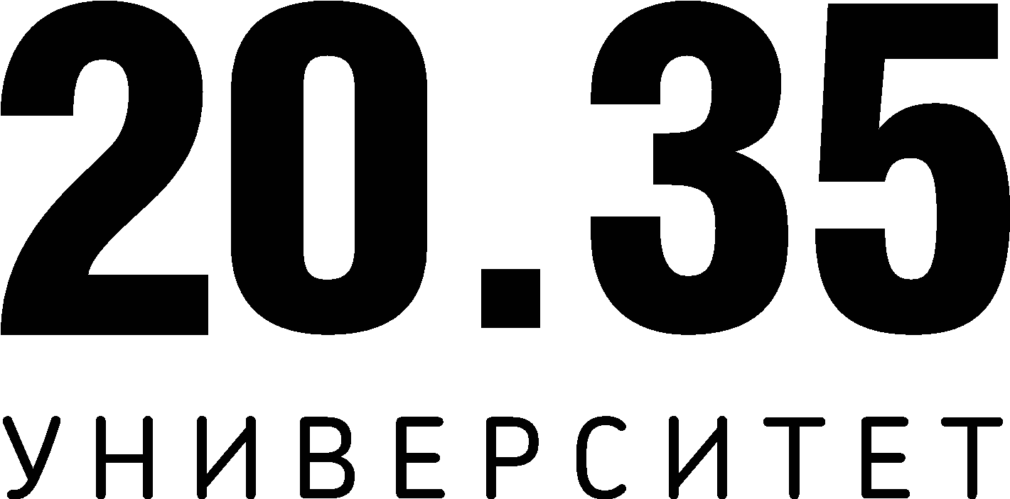

Разработка линейки отечественных пилингов на базе биосинтезированной молочной кислоты
Линейка пилингов для кожи головы и ног на основе молочной кислоты. Лактат синтезируется с использованием биотехнологических методов специально для косметических средств нашего производства. Кроме этого, в состав продукта включены и другие биосинтезированные AHA- и BHA-кислоты и экстракты отечественного происхождения

Slide 2
ПИЛИНГИ ДЛЯ КОЖИ ГОЛОВЫ И НОГ
2
Комплекс биосинтезированных AHA- и BHA-кислот
Увлажнение и питание
95 % натуральности
Антибактериальные свойства
Противовоспалительные свойства
Очищающие компоненты
Дезодорирующие компоненты

Slide 3
ПОТРЕБИТЕЛЬСКИЕ СЕГМЕНТЫ
Целевая аудитория
B2C
3
Женщины РФ и СНГ
Возраст: от 18 лет
Образ жизни: уделяют внимание личной гигиене и внешнему виду, активные пользователи социальных сетей, интересуются модой и бьюти-индустрией
Интересы: блоги о моде, красоте и здоровье, прогулки на свежем воздухе; интересуются составами косметической продукции
Проблемы и потребности : страдают от проблем с кожей головы и/или ног; желают предотвратить проблемы с кожей и улучшить ее состояние

Slide 4
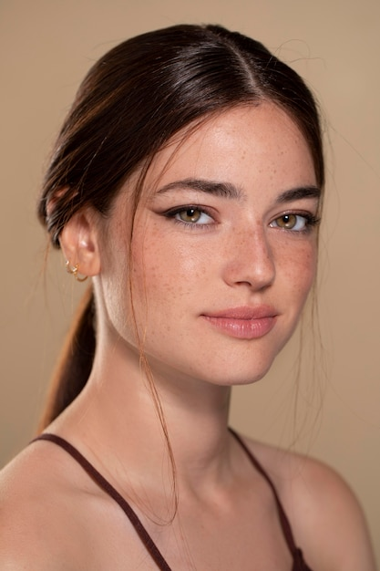
ПОРТРЕТ ПОТРЕБИТЕЛЯ
Елена, 27 лет
Средний доход: 90 - 120 тыс. рублей в месяц
Место проживания: г. Москва
Социальное положение: в отношениях
Интересы: Блоги о моде, красоте и здоровье, прогулки на природе
Образ жизни: Заботится о своем здоровье, активный пользователь социальных сетей
4
Покупательское поведение:
➢ На косметические средства тратит около 2500-3000 в месяц
➢ Покупки планирует заранее, по выгодной цене
➢ Доверяет рекомендациям друзей/знакомых
➢ Предпочитает натуральные и качественные продукты (проверяет состав)

Slide 5
ПРОБЛЕМА
Динамика заболеваний кожи и подкожной клетчатки всего населения на 100 тыс. населения
5752,2
5
5752,2
5387,0
5163,4
5113,5
4916,7
2019
2020
2021
2022
2023

Slide 6
ПРОБЛЕМА
Статистика заболеваний на 100 тыс. человек населения
Исходя из данных, представленных клиническими рекомендациями по себорейному дерматиту, его распространенность в легкой форме составляет 15-20%. В России, на 100 000 человек заболевает приблизительно 650 человек.
В среднем псориазом болеют примерно 1–2% людей во всём мире. В России, в 2021 году распространённость болезни составила 244 случая на 100 000 населения.
650
6
244
Себорейный
дерматит
Псориаз
*согласно данным клинических рекомендаций Минздрава России

Slide 7
РЕЗУЛЬТАТЫ ПРОБЛЕМНОГО ИНТЕРВЬЮ
Возраст | Количество (%)
21 год | 38,2 %
22 года | 17,6 %
23 года | 14, 7
7

Slide 8
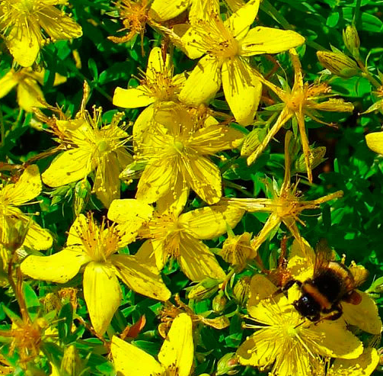
Продукт направлен на эффективное и деликатное удаление огрубевшей кожи головы и ног, за счет комплекса биосинтезированных AHA- и BHA-кислот. Экстракты подобраны так, чтобы дополнить и усилить действие выбранных кислот. Обогащенные экстрактами березы, можжевельника и зверобоя, наши пилинги обладают :
мощная регенерация;
противовоспалительное;
антисептическое.
Они эффективно борются с бактериями и грибками, дезодорируют и очищают кожу, а также стимулируют микроциркуляцию. Продукт имеет натуральный состав.
Решение
8

Slide 9
КОНКУРЕНТЫ (пилинг для головы)
КОНКУРЕНТ | ПРОДУКТ | ХАРАКТЕРИСТИКА ПРОДУКТА | НАШИ КОНКУРЕНТНЫЕ ПРЕИМУЩЕСТВА
ART&FACT | Очищающий кислотный пилинг для кожи головы для всех типов кожи с молочной кислотой 11% и гликолевой кислотой 5% | Активные компоненты: Молочная и гликолевая кислота Производитель: Россия Объем: 150 мл В составе присутствуют консерванты | - Натуральность: 92% ингредиентов натурального происхождения, без парабенов, консервантов, сульфатов и силиконов. - Эффективный комплекс кислот: молочная, винная и салициловая кислоты для глубокого очищения и обновления кожи головы. - Увлажнение и питание: интенсивная гидратация и питание, предотвращающие сухость и дразнение. - Антибактериальные и противовоспалительные свойства: помогает бороться с бактериями и воспалениями, поддерживая здоровье кожи головы. - Удобная упаковка 100 мл: компактный размер для комфортного использования дома и в поездках.
Parli cosmetics | Шампунь-пилинг серии «Parli Cosmetics» с АНА-кислотами и ментолом | Активные компоненты: AHA-кислоты и ментол Производитель: Россия Объем: 250 мл В составе присутствуют консерванты и сульфаты
La'dor | Пилинг для кожи головы с чайным деревом, глубоко очищающая маска для укрепления и роста волос | Активные компоненты: масло чайного дерева, мята, прополис и муцин Производитель: Корея Объем: 200 мл В составе присутствуют консерванты, парабены и силиконы
9

Slide 10
КОНКУРЕНТЫ (пилинг для ног)
КОНКУРЕНТ | ПРОДУКТ | ХАРАКТЕРИСТИКА ПРОДУКТА | НАШИ КОНКУРЕНТНЫЕ ПРЕИМУЩЕСТВА
Plazan | Мягкий пилинг для ног с молочной кислотой | Активные компоненты: Молочная кислота, мочевина, экстракт коры дуба, экстракт календулы и лаванды, ментол Производитель: Россия Объем: 75 мл В составе присутствуют консерванты и токсичный антиоксидант | - Оптимальная упаковка 100 мл: удобно для использования в домашних условиях и в поездках. - Эффективный комплекс кислот: молочная, винная и салициловая кислоты для глубокого очищения и обновления кожи ног. - 92% натуральные ингредиенты: безопасный состав без парабенов, консервантов, сульфатов и силиконов. - Увлажнение и питание: поддержка здоровья кожи, предотвращающая ее сухость. - Антибактериальные и противовоспалительные свойства: защищает от бактерий и облегчает воспаления. - Дезодорирующие компоненты: обеспечивают свежесть и комфорт на весь день.
БЕЛИТА | Пилинг кислотный для размягчения загрубевшей кожи стоп | Активные компоненты: Молочная кислота, масло кокоса и эфирное масло чайного дерева Производитель: Беларусь Объем: 100 мл В составе присутствуют парабены и консерванты
GREEN MAMA | Гель-пенка для ног «гладкие пяточки» | Активные компоненты: уксус яблочного сидра, эфирное масло австралийского чайного дерева, экстракты шалфея, календулы и полыни Производитель: Россия Объем: 200 мл В составе присутствуют сульфаты и консерванты
10

Slide 11
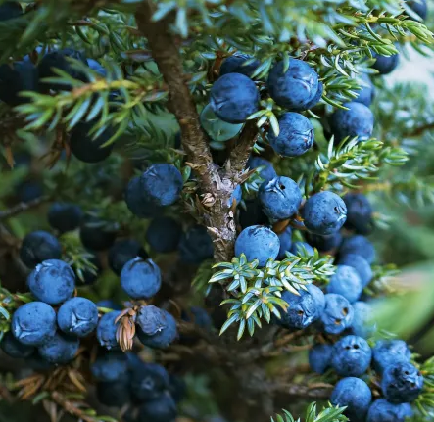
Наш продукт — это деликатное решение для всех типов кожи. Удаление огрубевшей кожи головы и ног проходит эффективнее, благодаря уникальному комплексу биосинтезированных AHA- и BHA-кислот, разработанных специального для данного продукта.
Наши пилинги содержат высококачественные натуральные ингредиенты без парабенов, сульфатов и консервантов.
Ценностное предложение
11

Slide 12
РЫНОК
301 млн. руб.
79,46 млн. руб.
5,8 млн. руб.
47%
Спрос на косметику из натуральных компонентов в 2023 вырос на 47%*
18 млрд. руб.
PAM
Самые востребованные категории:
TAM
уход за волосами - спрос вырос в 4 раза
уход за телом – спрос вырос в 2 раза
SAM
12
SOM
*по данным РСХБ

Slide 13
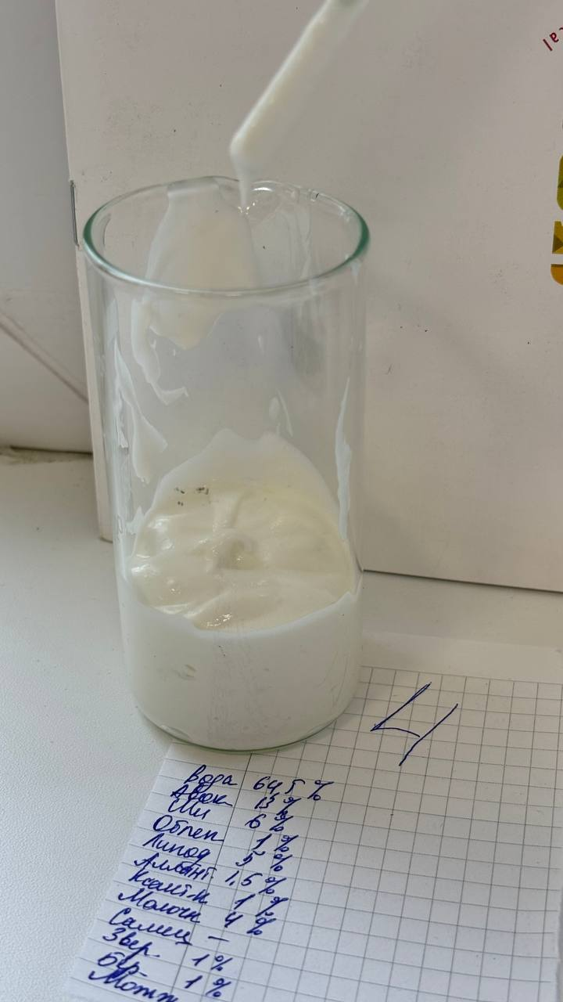
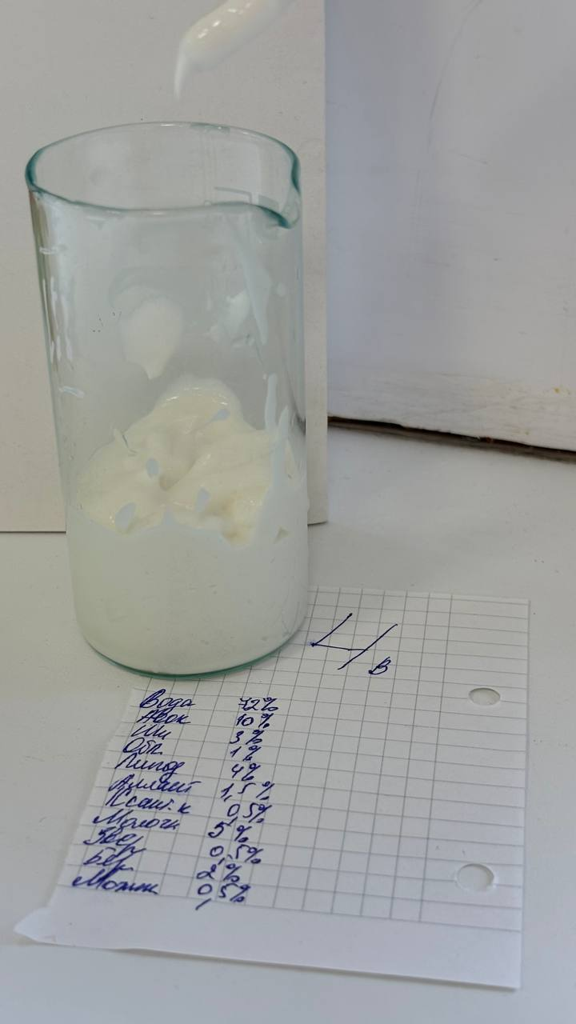
MVP. Тестовые образцы
Едва улавливаемый аромат молочной кислоты
Покраснения на коже отсутствуют
Консистенция однородная, визуально приятная
Липкость после применения - отсутствует
Сухость - отсутствует
Присутствует легкое ощущение увлажнения кожи
Активные компоненты:
Молочная, винная и салициловая кислоты
Отечественные экстракты: береза, можжевельник и зверобой
13
Пилинг для ног
Пилинг для головы

Slide 14
КАЛЕНДАРНЫЙ ПЛАН
Корректировка формулы продукта
Доработка формул
Разработка идеи
проведение новых тестов и интервью
усовершенствование составов
проведение лабораторной экспертизы итогового продукта
оценка потребительского восприятия
оценка результатов тестирования
внесение корректив
анализ рынка
конкурентный анализ
оценка потребностей целевой аудитории
Поиск производственного партнера
Расширение линейки продукции
Запуск пробной партии
1 этап сентябрь’24 | 2 этап октябрь’24 - февраль’25 | 3 этап март’25-ноябрь’25 | 4 этап декабрь’25-январь’26 | 5 этап 2026
Масштабирование
Разработка упаковки
Разработка MVP
Разработка маркетинговой стратегии
Сбор обратной связи
Доработка существующих средств
Поиск новых рынков сбыта
определение требований к продукту
разработка концепции продукта
составление рецептуры
подготовка мини-пробников для тестирования
определение целевого рынка и каналов продаж
разработка рекламных материалов и контента для запуска
Сертификация
14

Slide 15
ФИНАНСОВЫЙ ПЛАН РЕАЛИЗАЦИИ ПРОЕКТА
Необходимые инвестиции | Статьи расходов | Доходы
До выхода на самоокупаемость Грантовая поддержка РБУ «РОСБИОТЕХ» - 1,5 млн. руб. | Разработка MVP – 253 843 руб. Открытие юр.лица – 205 тыс. руб. Зарплаты – 280 тыс. руб. Прочие расходы и резерв непредусмотренных платежей – 35 тыс. руб. Продажа и продвижение – 615 тыс. руб. Оформление товарного знака и фирменного стиля – 200 тыс. руб. Закупка материалов для производства первых 5 тыс. единиц продукции – 200 тыс. руб. | Пилинг для ног 1 шт – 580 руб. Доход – 1,45 млн. руб. Пилинг для головы 1 шт – 579 руб. Доход – 1,45 млн. руб. Итого доходы на момент выхода на самоокупаемость:2,9 млн. руб. Срок выхода на самоокупаемость - 1 год
На развитие проекта Грантовая поддержка РБУ «РОСБИТЕХ» - 10 млн. руб. | Контрактное производство – 4,55 млн. руб. Процент торговой площадке (OZON) – 3,5 млн. руб. Зарплаты – 450 тыс. руб. Налоги и страховые взносы – 137,5 тыс. руб. Маркетинг – 112,5 тыс. руб. Тубы косметические – 1,25 млн. руб. | В среднем единица товара - 580 рублей. Доход с проекта составит 19,86 млн. руб., то количество продаваемой продукции около 34 250 единиц. Реализация проекта за 1,5 года Прибыль проекта за 1,5 года – ориентировочно 9 млн. руб.
На развитие проекта Привлечение сторонних инвесторов - 33 млн. руб. | Контрактное производство – 12 млн. руб. Процент торговой площадке (OZON) – 14 млн. руб. Зарплаты – 1,8 млн. руб. Налоги и страховые взносы – 550 тыс. руб. Маркетинг – 450 тыс. руб. Тубы косметические – 5 млн. руб. | В среднем единица товара - 580 рублей. Если доступный рынок 79,46 млн. руб., то количество продаваемой продукции около 137 тыс. единиц. 72 тыс. штук - пилинг для головы. 65 тыс. штук - пилинг для ног. Реализация проекта за 3 года Прибыль проекта за 3 года - 44,8 млн. руб.
15

Slide 16
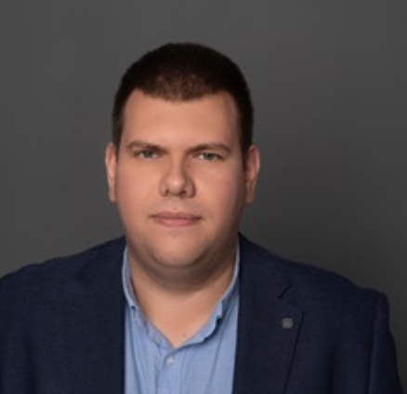
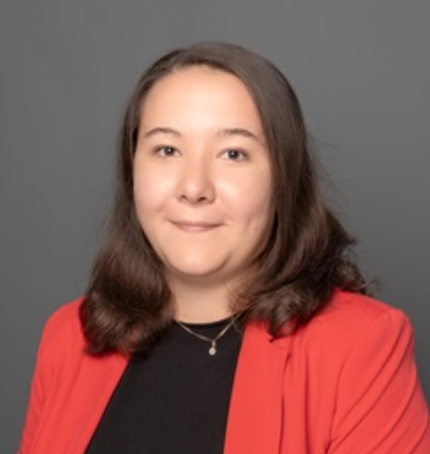
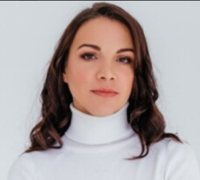
МЕНТОРЫ
Фоменко
Иван
Андреевич
Вольнова Екатерина Романовна
Антипова
Татьяна Леонидовна
Научный руководитель
Научный руководитель
Трекер
16
Leader ID: 934101
Leader ID: 931716
Leader ID: 2593098

Slide 17
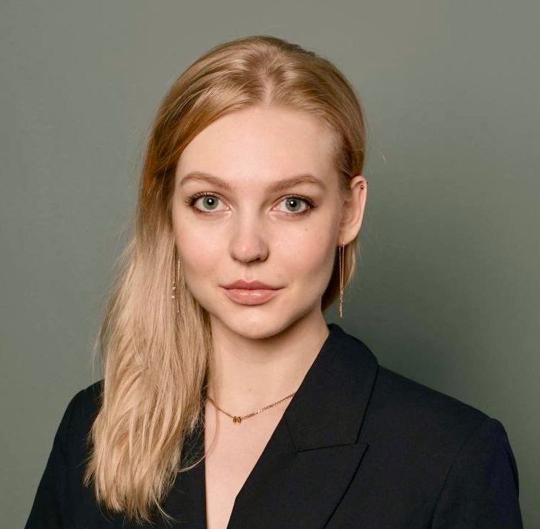
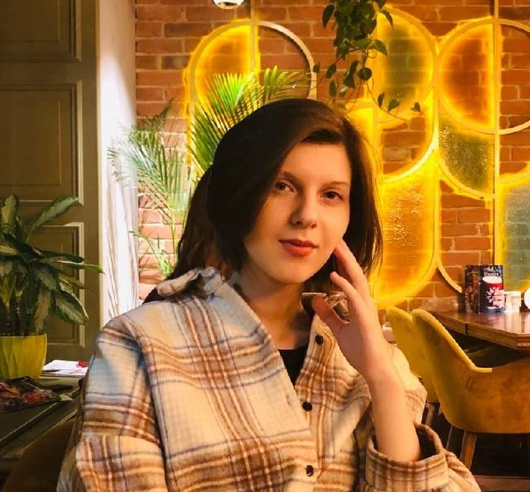
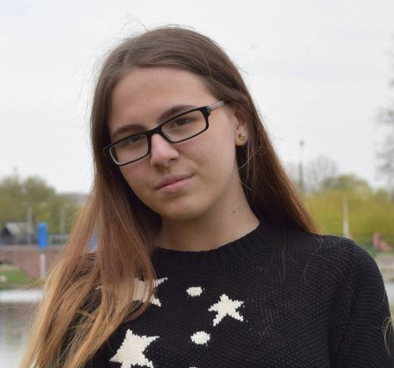
КОМАНДА ПРОЕКТА
Максимова Вероника Владимировна
Сотникова София Андреевна
Шмухлярова Владислава Вячеславовна
Биотехнолог
21-ТПМ-12
Технолог-разработчик
21-ТПМ-4
Технолог-разработчик
21-ТПМ-4
16
Leader ID: 5087912
Leader ID: 3466590
Leader ID: 3466719

